Slide 1
TAKLIMAT PERSEDIAAN
LATIHAN INDUSTRI
SESI 1 2021/2022
27 SEP 2021 – 11 FEB 2022
24 SEP 2021
ONLINE PBU

Slide 2
TAHNIAH!
BERJAYA DAPAT TEMPAT LI!

Slide 3
6 TOPIK UTAMA
Maklumat LI
Carta Pengaliran LI
Peraturan Semasa LI.
Penilaian LI.
Format Laporan
Sesi Soal-Jawab

Slide 4
1. Maklumat LI
  Modul Latihan Industri membawa 9 (DDT)
  JAM KREDIT.
  Keputusan LI tidak akan diambil kira di dalam menentukan
  HPNM pelajar.
  Pelajar dibenarkan mengulang LI SATU KALI SAHAJA!!!!!
  Pelajar diberikan keputusan GAGAL dan DIBERHENTIKAN
  setelah gagal modul LI sebanyak 2 kali!!

Slide 5
Syarat untuk menjalani LI
Daftar Kursus Latihan Industri DUT 7019 / DUT60019.
Dapat tempat LI sebelum tarikh tutup permohohan.
Memperolehi sekurang-kurangnya 42 jam kredit
Sekurang-kurangnya dapat kedudukan KB atau KS dalam peperiksaan akhir Sem 1, Sem 2 dan Sem 3.

Slide 6
2. Carta Pengaliran LI
Dapat tempat LI
Final Exam
KB atau KS atau Gagal Brhenti?
No
Tidak layak menjalani LI.
Yes
Terima Surat Arahan Lapor Diri dari UPLI
Lapor Diri di firma 27 SEP 2021, 8.00 pagi :
Tunjuk Surat Pengenalan Diri Pelajar.
Tunjuk Surat Jawapan Industri (copy ).
Minta HR tandatangani Kad Pengesahan Lapor Diri
Hantar ke UPLI : (dalam masa 2 minggu).
Kad Pengesahan Lapor Diri
Peta ringkas ke firma.

Slide 7
2. Carta Pengaliran LI-samb..
Menjalani LI selama 20 + 2 minggu :
Menulis Buku Laporan Harian / Reflective jurnal LI.
Memastikan penyelia menandatangani buku laporan pada setiap minggu.
Mengumpul maklumat untuk Laporan LI.
Menghantar Kad Pengesahan Lapor Diri LI 2 ke UPLI jika terdapat
perubahan alamat dan lain-lain.
Lawatan Pensyarah :
Sediakan buku laporan harian
Penilaian akan dibuat oleh pensyarah pemantau.
1 Minggu sebelum Tamat tempoh LI :
Pastikan Appendix 1 telah diisi oleh penyelia firma dan simpan
borang dalam keadaan baik untuk pendaftaran tamat LI nanti.
ii) Dapatkan Testimonial dari HR firma.
iii) Pastikan Borang Pengesahan Tamat LI diisi oleh HR firma dan simpan
borang dalam keadaan baik untuk pendaftaran tamat LI nanti.

Slide 8
2. Carta Pengaliran LI-samb…
Menerima Surat Pendaftaran Tamat LI dari PBU.
( Sila hubungi pejabat PBU jika surat tidak diterima )
Lapor diri Tamat LI :
Lapor diri pada tarikh yang ditentukan.
Pendaftaran tamat LI di jabatan masing-masing.
Hantar :
i) Appendix 1.
ii) Appendix 2.
iii) Borang Pengesahan Tamat Latihan.
iv) Buku Laporan Harian LI/Jurnal Refleksi.
v) Laporan LI yang 100% siap (TANPA dijilid).
vi) Slip Pendaftaran Tamat LI yang siap diisi.
Tamat

Slide 9
ETIKA PELAJAR
MIND SET :
- Untuk mendedahkan diri ke alam pekerjaan yang
sebenar.
- Untuk menanam Semangat Kerjasama
Berpasukan dan Perhubungan baik sesama
pekerja
- Untuk menanam sifat Amanah dan rasa
tanggungjawab.
- Untuk membina Keyakinan Diri.

Slide 10
3.Peraturan Semasa LI
1. Pelajar dikehendaki melapor diri pada
27 SEP 2021 (Isnin), 8.00 pagi.
Pelajar Boleh memulakan LI lebih awal dari 27 SEP 2021 Tetapi TIDAK BOLEH menamatkan LI sebelum 11 FEB 2022.
Pelajar yang melanggar peraturan di atas akan diberi status gagal dalam Latihan Industri dan dikehendaki untuk mengulang Latihan Industri.

Slide 11
3.Peraturan Semasa LI
2. Pelajar TIDAK DIBENARKAN MENUKAR TEMPAT LI seperti yang telah didaftar dengan UPLI.
Pelajar yang menukar tempat LI akan diberi status GAGAL dalam LI dan dikehendaki mengulang LI.

Slide 12
3.Peraturan Semasa LI
3. Setiap pelajar adalah tertakluk kepada Peraturan Syarikat semasa latihan.
( Keputusan Syarikat adalah muktamad. )
Kehadiran :
Setiap pelajar mesti hadir untuk latihan setiap hari dan tepat pada masa.
Alasan masalah pengangkutan atau tempat kediaman yang jauh TIDAK akan diterima.

Slide 13
3.Peraturan Semasa LI
CUTI RASMI / CUTI SAKIT
Sebarang Cuti bagi tujuan rasmi (terancang) atau Cuti Sakit mestilah melalui syarikat dan mendapat kebenaran syarikat.
Salinan permohonan cuti mesti dihantar ke Unit LI.
Peraturan Politeknik menentukan Kehadiran pelajar mestilah sekurang-kurangnya 80% termasuk semua cuti-cuti.
Walau bagaimanapun, cuti-cuti adalah tidak digalakkan !!!!!

Slide 14
3.Peraturan Semasa LI
Kemalangan / Tuntutan Insuran:
Pelajar adalah terlindung di bawah
Insuran Kemalangan Berkelompok Takaful semasa menjalankan LI iaitu :
- Waktu kerja sahaja ( termasuk perjalanan pergi & balik).
- Termasuk cuti minggu.
Pelajar digalakkan mengambil Insuran Tambahan jika difikirkan perlu.

Slide 15
3.Peraturan Semasa LI
Kemalangan/ Tuntutan Insuran :
Sila hubungi
1) Pegawai Perhubungan & Latihan Industri
SUNTHEREN YOGANATHAN
H/p: 017 5980146
No Tel Pej : 04-868 9000 Ext : 160

Slide 16
Perkara yang menjadi kesalahan:
Tidak mematuhi peraturan syarikat.
Tidak hadir atau lewat hadir ke tempat latihan tanpa alasan munasabah.
Mengganggu ketenteraman tempat latihan.
Membocorkan Rahsia syarikat.
Tidak menunjukkan minat terhadap latihan.
Menamatkan latihan lebih awal dari tarikh ditetapkan.

Slide 17
Perkara yang menjadi kesalahan:
Peraturan politeknik masih lagi berkuatkuasa terhadap pelajar ketika menjalani latihan.
Pakaian yang sesuai, bersih dan kemas.
Berambut panjang dan tidak menggambarkan anda seorang pelajar politeknik.
Menjatuhkan imej dan nama baik Politeknik.
Menulis / mengedar maklumat palsu mengenai politeknik atau syarikat.

Slide 18
Pelajar akan GAGAL LI jika:
Dipecat oleh syarikat atas masalah disiplin (e.g: ponteng, lewat ke tempat kerja, menipu dsb).
Kehadiran tidak mencukupi 80 %
Menukar tempat latihan tanpa kebenaran UPLI.
Gagal lapor diri tamat li dan gagal menghantar Laporan Latihan Industri
Keputusan Syarikat adalah Muktamad !!!
Politeknik tidak akan campur tangan kecuali keadaan adalah sangat serius!!

Slide 19
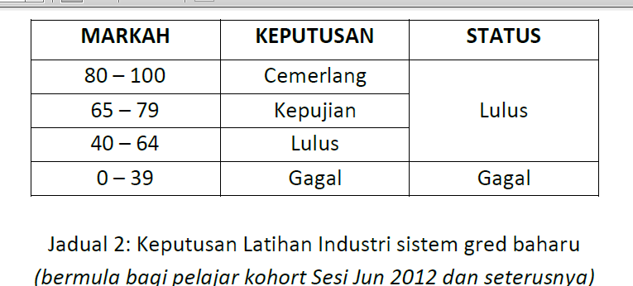
Gred Latihan Industri :
4. Penilaian LI
Slip Keputusan LI akan dikeluarkan kepada pelajar yang layak pada semester berikutnya.

Slide 20
Format Penilaian :
4. Penilaian LI
Practical Task-Appendix 1 (Firma) 40%
Reflective Journal – Appendix 2 20%
Observation (Lecturer) – Appendix 3 10%
Final Report –Appendix 4 20%
Presentation – Appendix 5 10%

Slide 21
5. Format Laporan
SILA MUAT TURUN GARIS PANDUAN DAN CONTOH PENULISAN LAPORAN DAN CONTOH PENULISAN REFLEKSI JURNAL DARIPADA LAMAN WEB PBU !
http://pbuupli.yolasite.com/

Slide 22
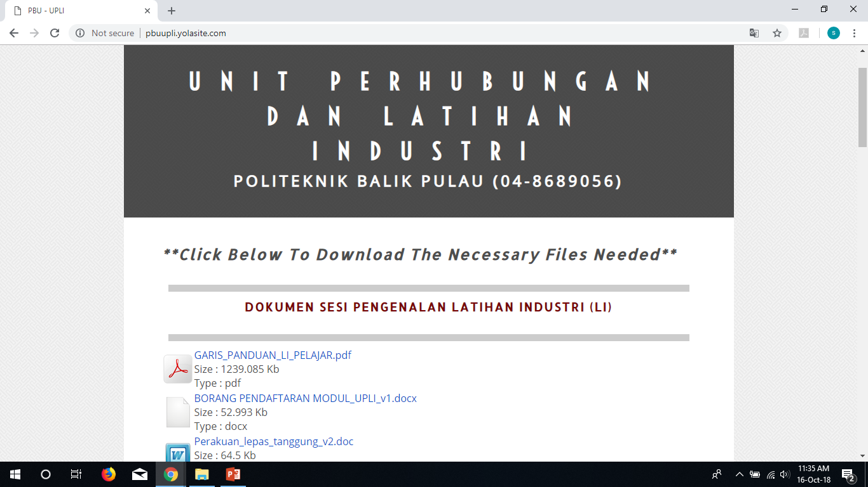

Slide 23
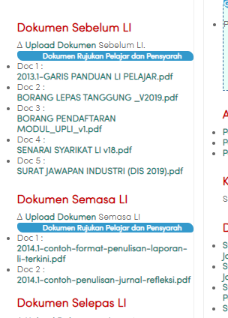
SPMP:

Slide 24

6. Sesi Soal Jawab

Slide 25
SELAMAT MENJALANI LATIHAN INDUSTRI DENGAN JAYANYA!
SEMOGA BERJAYA..

